Slide 1
Дуэль в русской литературе
Урок-семинар литературы в 10 классе подготовлен учителем русского языка и литературы МОУ СОШ № 46 г. Белгорода Захаровой Л.Н.
Prezentacii.com

Slide 2
Предварительная подготовка
1 группа
Подготовить сообщение по истории вопроса
2 группа
Прочитать повесть «Выстрел» А.С.Пушкина
3 группа
Прочитать дуэльные эпизоды в романах А.С.Пушкина «Евгений Онегин» и М.Ю.Лермонтова «Герой нашего времени»
4 группа
Прочитать повесть «Кроткая» Ф.М.Достоевского
5 группа
Прочитать повесть «Дуэль» А.П.Чехова

Slide 3

Эпиграф к уроку
«Доказывать нелепость дуэля не стоит, в теории его никто не оправдывает, исключая каких-нибудь бретеров или учителей фехтования, но в практике все подчиняются ему для того, чтоб доказать, черт знает кому свою храбрость. Худшая сторона дуэля в том, что он оправдывает всякого мерзавца или его почетной смертью, или тем, что делает из него почетного убийцу. Человека обвиняют в том, что передергивает карты – он лезет на дуэль, как-будто нельзя передергивать карты и не бояться пистолета. И что за позорное равенство шулера и обвинителя!».
(А.И.Герцен)

Slide 4
Эпиграф к уроку
«Дуэль – приняв букву, мы расширили способность к дурным поступкам»
(Ф.М.Достоевский)

Slide 5
Эпиграф к уроку
«Дуэль, милостивые государи, есть состояние дикости. Это совсем не право, а довод наиболее сильного или наиболее ловкого, иногда самого дерзкого!.. Вызвать на дуэль не значит атаковать лишь частное лицо, совершить проступок только в отношении него, как при обыкновенной краже или убийстве; нет, это прежде всего посягательство на общий мир, презрение к закону, восстание против государственного порядка…»
(Дюпен-старший, обер-прокурор кассационного суда в Париже)

Slide 6
Вопросы для беседы
Что такое дуэль?
Совпадают ли представления о чести у Даля (и русского народа) и поборников общественной морали?
Обратимся к «Толковому словарю» В.И.Даля:
«Честь – внутреннее нравственное достоинство человека, доблесть, честность, благородство души и чистая совесть».

Slide 7
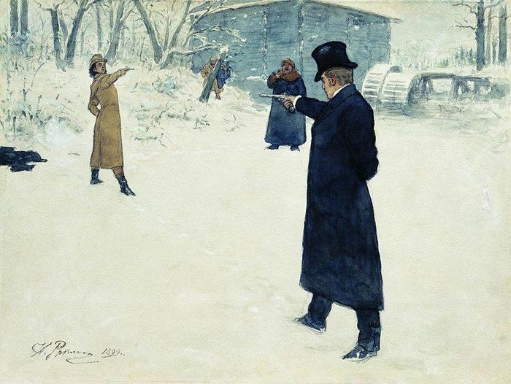
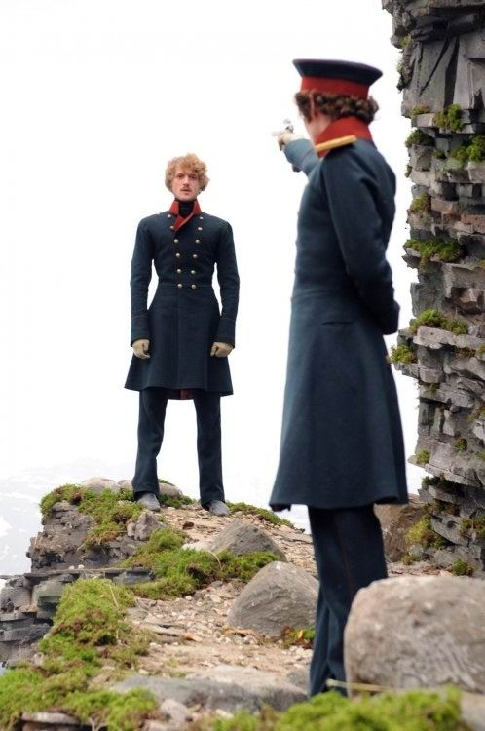
Анализ эпизодов
Как относятся сами герои к дуэли?
Иронично-отрицательное отношение героев к дуэли и невозможность из-за предрассудков общества и собственной гордыни отказаться от нее.
Авторское отношение к поступку героев (оправдывают или отрицают гибель более слабого, недостойного).
Судьбы самих поэтов, погибших на дуэли.
Дуэль Онегина и Ленского
Дуэль Печорина и Грушницкого

Slide 8
Анализ эпизодов
М.Лермонтов о гибели А.Пушкина:
«Его убийца хладнокровно
Навел удар. Спасенья нет…»
Ф.Тютчев о М.Лермонтове:
«Будь прав или виновен он
Пред нашей правдою земною,
Навек он высшею рукою
В «цареубийцы» заклеймен…»

Slide 9

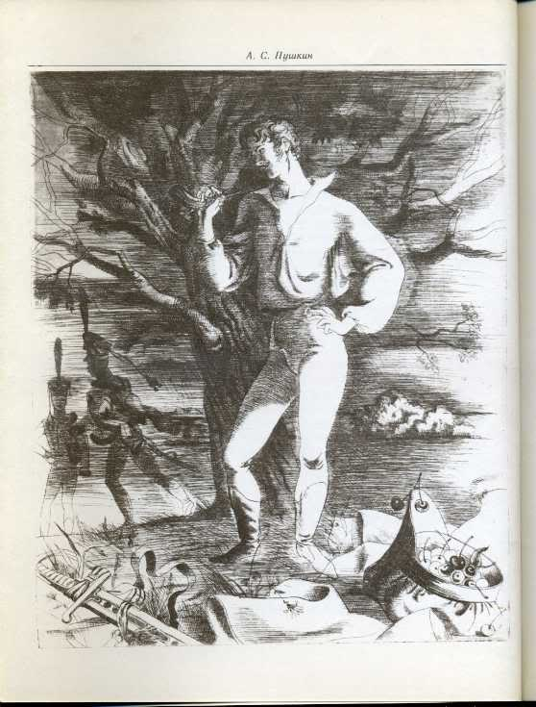
Анализ эпизодов
Важно то, что рассказчик – носитель русского менталитета, что очень важно для понимания авторского замысла.
В центре событий главный герой рассказа Сильвио и природа конфликта: зависть личности тщеславной, сильной, тщеславной, самолюбивой к своему удачливом сопернику, желание любым способом утвердить себя, возвыситься над окружающими.
А. Пушкин «Выстрел»

Slide 10

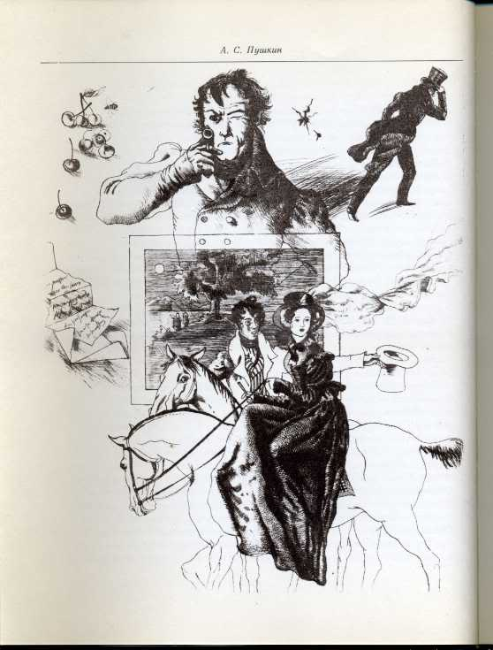
Анализ эпизодов
3. Зависть не только грех, но и свидетельство слабости человека, его зависимости от успеха или неуспеха другого человека.
4. Пушкин открывает тему человеческого «подполья», которая в полной мере разворачивается в творчестве Достоевского, в частности в повести «Кроткая».
А.Пушкин «Выстрел»

Slide 11
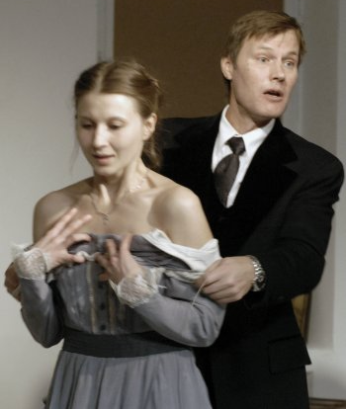
Анализ эпизодов
К концу XIX века происходит трансформация человеческого сознания. Вера человека не в Бога, а в силу разума, способного организовать жизнь на основах всеобщей пользы, усиливающийся рационализм и трагизм жизни, противоречивость личностных оценок и поступков постепенно разрушали нравственную систему ценностей.
Нравственным стало почитаться то, что было разумным или выгодным. Психологический анализ такой личности и дает в своей повести Достоевский, герой которого также прошел испытание дуэлью.
Ф.Достоевский «Кроткая»

Slide 12
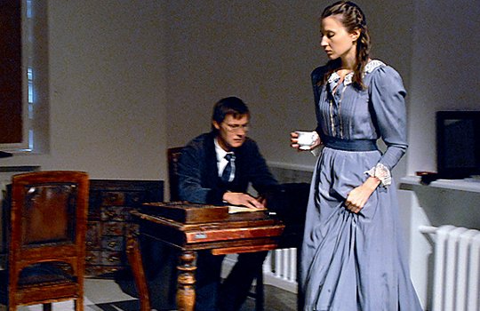
Анализ эпизодов
Вопрос к классу:
В чем заключается особенность (двойственность) героя повести?

Slide 13
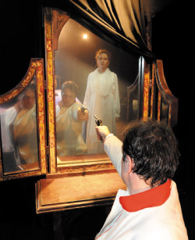
Анализ эпизодов
3. Двойственный облик героя: мечтатель и ростовщик, рефлексирующий у тела погибшей жены.
4. Личность героя деградирует, теряет нравственные ориентиры, подменяет их оправданием собственной выгоды и пользы.
5. Свой отказ от дуэли – свидетельство трусости и эгоизма – герой оправдывает, но «само собой, что вылетают слова слишком нетерпеливые, наивные и неожиданные, непоследовательные, противоречащие, но искренние, хотя бы даже ужасно лживые, ибо человек лжет иногда очень искренне, особенно когда сам себя желает утвердить в правде своей лжи» (Ф.Достоевский).

Slide 14
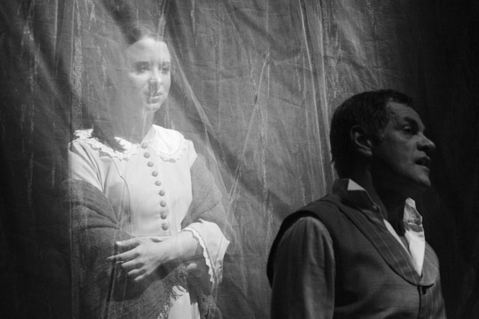
Анализ эпизодов
6. После самоубийства жены герой прозревает и казнит себя.
7. Тема дуэли интересна автору прежде всего потому, что позволяет ему смоделировать такую экстремальную ситуацию, в которой наиболее полно раскрывается тот или иной социальный конфликт и характер героя.
8. Создание экстремальной ситуации, с помощью которой не только максимально проявляется характер человека, но и возможно переосмысление им собственной жизни, дается в повести А.Чехова «Дуэль».

Slide 15
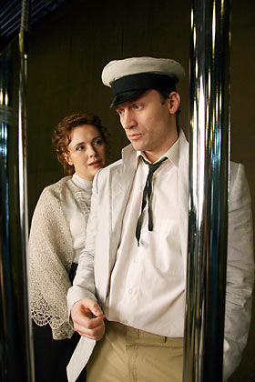
Анализ эпизодов
«Бывают в жизни отдельных людей несчастья, например смерть близких, суд, тяжелая болезнь, которые резко, почти органически изменяют в человеке характер, привычки и даже мировоззрение» (А.Чехов).
Роль такого сильного средства, пробуждающего человека от забытья жизни, и сыграла для Лаевского и фон Корена дуэль.
А.Чехов «Дуэль»

Slide 16

Анализ эпизодов
Лаевский и фон Корен – антиподы и антагонисты по сути.
Дуэль не только результат несхожести характеров , но и поединок идей.
Вопросы к классу:
Кто предотвратил дуэль и почему?
Что изменилось после дуэли?

Slide 17
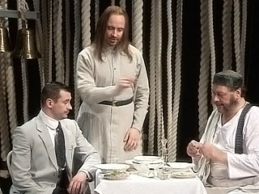
Анализ эпизодов
Вывод:
Пограничная ситуация заставила каждого из героев пересмотреть собственную жизнь.
Смысл финала: примирение героев – наиболее духовно оправдываемая ситуация, то есть в этом отношении Чехов в определенном смысле подводит черту под «дуэльной» темой в русской литературе.

